Slide 1
STUA-møte
Arbeidspraksis MN
12.06.2019
Ina Hodnebrug (prosjektleder)
My Hanh Tu (IBV)

Slide 2
Blindern: Norges fremtid (Humornieu)
https://www.youtube.com/watch?v=6zZu0wCqtpo

Slide 3
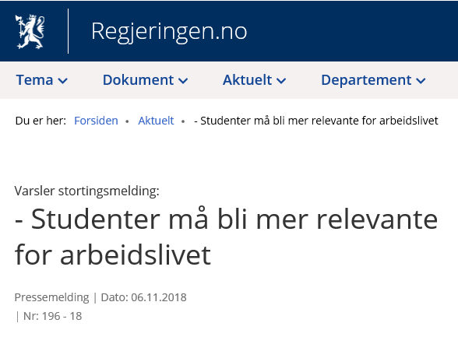



Praksis i Norge
NIFUs rapport: Hvordan vurderer arbeidsgiver nyutdannede?
Varslet stortingsmelding fra statsråd Iselin Nybø:
Tettere samarbeid mellom
UH-sektoren og arbeidslivet
Det vi allerede vet: Meld.St.16 og tilbakemeldinger fra studentene (SB)

Slide 4
«Arbeidspraksis»

Slide 5
Modellen
Tatt utgangspunkt i modellen til Institutt for statsvitenskap
  3 års erfaring med STV4141
  Best practice
Veldig gjennomtenkt modell
  Simulerer veien fra jobbsøk til første medarbeidersamtale
  Gir studentene realistisk erfaring i det å søke jobbe
Konkurranse om plassene
  Gir en nerve i prosessen
  Studentene leverer søknad og CV
  Ikke bare karakterene som teller
Samarbeid med Karrieresenteret
  Studentene får hjelp til å sette ord på kompetansen sin
  KS arrangerer skreddersydd søknadskurs for søkerne

Slide 6
Arbeidspraksis
Studentene har vært ute i jobb før, og de vet hvordan de fungerer i jobb
(mindre skummelt å søke jobb senere)

Slide 7
Pilot ved MN
Institutt for biovitenskap
BIOS3050
Fysisk institutt
FYS3820
Matematisk institutt
MAT3055
Høsten
Institutt for teknologi-systemer
TEK3100
2019

Slide 8
Ressurser
Rammer for arbeidspraksis ved MN (for-ansatte)
  Praksisemner og avtalemaler
Nettverk praksis MN
  Knut Mørken (studiedekan) og Ina Hodnebrug (prosjektleder)
Bedriftskontakt og avtaler
  Kristin Vinje (visedekan) og Else Marie Lingaas
Karrieresenteret
  Gisle Hellsten og Espen Kallevik

Slide 9
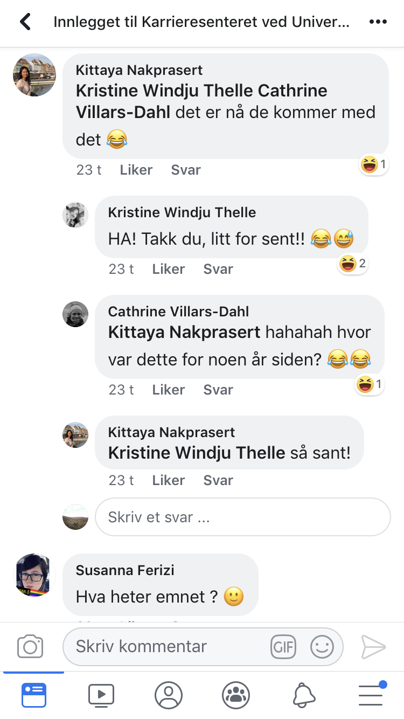
Karrieresenteret delte blogginnlegget til Kristin Vinje

Slide 10
Takk for oppmerksomheten
mn.uio.no

